Slide 1



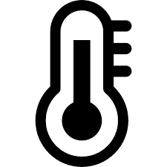

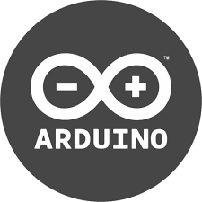








Diagrama Visão de Negócio
Reunião com cliente
Uso do Arduino com o Sensor LM35 para Registros de Temperatura
Obtenção dos registros de temperatura
Contrato Assinado
Instalação do Arduino Nos Lugares que Serão Monitorados
Diminuindo assim as
Perdas e os casos de Vacina Perdidas
Graficos Atraves dos Registros Obtidos Pelo Sensor
Cliente tem Acesso a Dashbord de Qualquer Lugar através de um login e Senha
Persistencia dos Registros em um banco de dados em nuvem

